Slide 1
Epidemiológia: Základná vedecká disciplína, ktorá skúma zdravie verejnosti
TRNAVSKÁ UNIVERZITA V TRNAVE
Fakulta zdravotníctva a sociálnej práce
Katedra verejného zdravotníctva
prof. MUDr. Martin Rusnák, CSc
Základy epidemiológie - propedeutika

Slide 2
Cieľ predmetu
Uviesť jednu zo základných vied verejného zdravia
Poskytnúť terminológiu
Predstaviť prehľad o základných princípoch epidemiológie, koncepcií, epidemiologických metódach a úlohách epidemiológie a jej postavení vo verejnom zdravotníctve, monitoringu výskytu a šírenia chorôb a meraní zdravotného stavu v populácii

Slide 3
Rozdelenie predmetu počas štúdia VZ
Predmet sa delí na viacero semestrov:
EPI propedeutika
Praktická EPI a EPI spravodajstvo
EPI infekčných ochorení
EPI chronických ochorení
Klinická epidemiológia

Slide 4
Program semestra EPI I – propedeutika epidemiológie
Prednášky
Úvod:
Epidemiológia: Základná vedecká disciplína, ktorá skúma zdravie verejnosti
Zdravie a choroba:
Základné charakteristiky v epidemiológii
Príčinnosť
Infekčné a neinfekčné ochorenia
Metódy a postupy
Deskriptívna epidemiológia (ukazovatele, monitoring zdravia)
Analytická epidemiológia: Príčina a následok
Epidemiologické štúdie

Slide 5
CVIČENIA
Príklady veľkých epidémií
John Snow a epidémia cholery v Londýne
Mor v Európe, AIDS
Španielska chrípka, EBOLA
Výpočty mier a ich interpretácia
Návrhy štúdií
Observačná
Analytická
Prospektívna
Retrospektívna
Skúšanie liečiv
Longitudinálna
Opakovanie

Slide 6
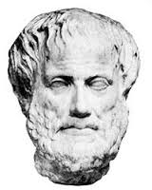
Propedeutika
Termín pre úvodný kurz, predbežné vzdelávanie, úvod do štúdia odboru, vedy
Slúži k uvedeniu do vedeckej metodiky a vedeckého jazyka
Gréckeho pôvodu: pró pred - paideutikós vyučovať

Slide 7
Epidemiológia
Epi – nad/medzi, demos - ľud a logos – veda
veda o tom, čo postihuje, napáda ľudí
grécky pôvod

Slide 8
Definícia epidemiológie
Štúdium rozdelenia a určujúcich faktorov stavov a udalostí, ktoré súvisia so zdravím v určitej populácii a tiež použitím výsledkov tohto štúdia na riešenie problémov zdravia
(Porta, Last: Slovník epidemiológie)

Slide 9
Epidemiológia v zdraví verejnosti
Epidemiológia je jeden z nosných pilierov
odboru Verejné zdravotníctvo
Základná veda zdravia verejnosti
Zaoberá sa skúmaním výskytu a rozdelenia infekčných a iných spoločensky závažných ochorení, ktoré sa vyskytujú v populácii, navrhuje opatrenia na ochranu a zlepšenie zdravia a kontroluje ich účinnosť

Slide 10
Postavenie a vzťah epidemiológie k okoliu
Klinická medicína
Demografia
Sociológia
Štatistika
Etika
Nezdravotnícke sektory:
Kultúra–masmédiá
Priemysel
Poľnohospodárstvo
Školstvo
Mimovládne organizácie,
asociácie
EPIDEMIOLÓGIA
Zdravotné poisťovne
Zdravotná výchova
Hygienické odbory
Psychológia

Slide 11
Štúdium ochorení a ich príčin
Opiera sa o systematický a objektívny prístup k zberu dát, ich analýze, testovaní hypotéz a interpretácii
Základné epidemiologické metódy majú tendenciu sa spoliehať na starostlivé pozorovanie a použitie správneho porovnania skupín pre posúdenie, či to, čo bolo pozorované (ako je napríklad počet prípadov ochorenia v určitej oblasti počas určitého časového obdobia, alebo frekvencia expozície u osôb s ochorením) sa líši od toho, čo by sa dalo očakávať;
Príklad: Ešte v šesťdesiatych rokoch uplynulého storočia sa presne nevedelo čo spôsobuje tak výrazný nárast srdcovo-cievnych ochorení. Vo Framinghamskej štúdii sa začalo s dlhodobým, prakticky celoživotným pozorovaním skupiny ľudí v rôznom veku, podozrievali sa tuky, cukor, pohyb, fajčenie, pohlavie a iné faktory, na ne bol zameraný zber údajov a ich analýza, postupne sa ukázali a vyčíslili vplyvy.

Slide 12
Distribúcia (rozloženie)
Epidemiológia sa zaoberá výskytom udalostí, ktoré súvisia so zdravím v populácii;
Výskyt sa vzťahuje nielen k rade zdravotných udalostí ako je počet prípadov meningitídy alebo diabetu u obyvateľstva, ale vzťahuje toto číslo aj na veľkosť populácie, čo umožňuje porovnať výskyt ochorení v rôznych populáciách;
Výskyt udalostí sa vzťahuje na čas, miesto a osoby, čo sú základné charakteristiky v epidemiológii;

Slide 13
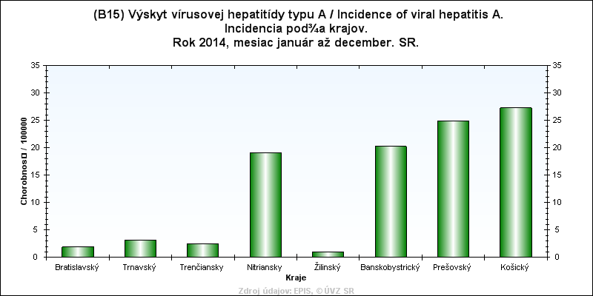
Rozloženie na veľkosť populácie (na 100 tisíc obyvateľov)

Slide 14
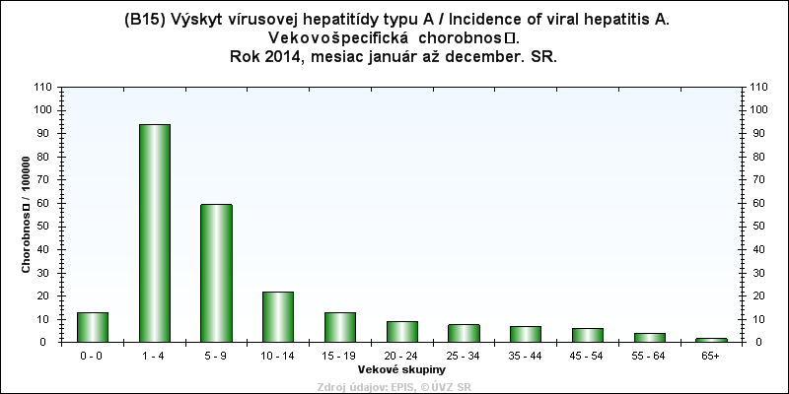
Čas: január-december 2014

Slide 15
Determinant
Určujúca zložka alebo určujúci činiteľ
Mnohé faktory sa môžu spojiť a ovplyvniť zdravie jednotlivcov a komunít .
Značné dopady na zdravie môžu mať faktory ako napríklad miesto kde žijeme, stav nášho životného prostredia, genetika, naše príjmy a úroveň vzdelania, a naše vzťahy s priateľmi a rodinou majú.
Prístup a využívania služieb zdravotnej starostlivosti často majú menší vplyv, než sa vo všeobecnosti predpokladá.
Zdroj: WHO http://www.who.int/hia/evidence/doh/en/; LALONDE, M. 1974. A new perspective on the health of Canadians. A working document. In: CANADA, G. O. (ed.). Ottawa

Slide 16
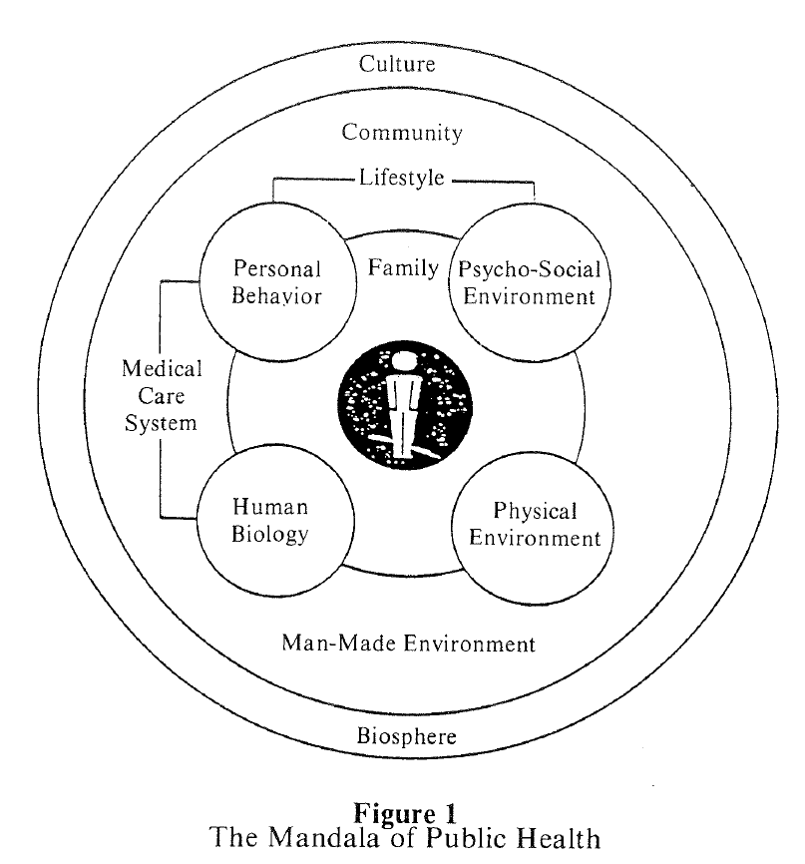
HANCOCK, T. 1985. Beyond health care: from public health policy to healthy public policy. Can J Public Health, 76 Suppl 1, 9-11.

Slide 17
Ochorenia a ďalšie udalosti súvisiace so zdravím sa nevyskytujú náhodne, ale dochádza k nim vtedy, keď dôjde k nahromadeniu rizikových faktorov a determinantov, ktoré majú vplyv na výskyt ochorenia
Determinanty zdravia
Faktory určujúce zdravie, ktorými sú životné prostredie, pracovné prostredie, genetické faktory, zdravotná starostlivosť, ochrana a podpora zdravia a spôsob života
(Zákon 355/2007 o ochrane, podpore a rozvoji verejného zdravia)
Faktory fyzikálne, biologické, chemické, sociálne, kultúrne, behaviorálne

Slide 18
Stavy a javy spojené so zdravím
Epidemiológia sa pôvodne zaoberala výhradne výskytom prenosných ochorení, ako najčastejšou príčinou ochorení a smrti;
V druhej polovici 20. storočia boli epidemiologické metódy rozvinuté a aplikované aj na chronické neinfekčné choroby, úrazy, vrodené vady, choroby z povolania a ochorenia spôsobené životným prostredím;
Epidemiológovia sa sústredili aj na správanie týkajúce sa zdravia (ako je napr. používanie bezpečnostných pásov);
Rozvojom molekulárnych metód umožnil skúmať genetické markery rizika ochorenia;
Termín stavy a javy spojené so zdravím môžu byť vnímané ako niečo, čo ovplyvňuje zdravie obyvateľov.

Slide 19
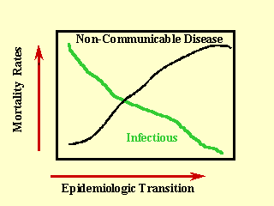
Etapy výskytu ochorení
Vek moru a hladomoru
Vysoká miera úmrtnosti
Široké výkyvy v miere úmrtnosti
Malý rast počtu obyvateľov
Veľmi nízke dožívanie
Vek ustupujúcej pandémie
Epidémie a infekčné ochorenia sú menej časté
Začínajú sa objavovať chronické degeneratívne ochorenia
Vek degeneratívnych a človekom spôsobených ochorení

Slide 20
Objekt skúmania
Rozdiel vo vnímaní objektu medzi klinikom a epidemiológom:
Klinik sa prednostne stará o zdravie jedinca, pacient = jednotlivec, výkony: prevencia ochorenia, diagnostika, liečba a starostlivosť u jednotlivca;
Epidemiológa znepokojuje najmä kolektívne zdravie ľudí v komunite alebo populácii, pacient = komunita, výkony: identifikácia expozície alebo zdroja, ktorý spôsobil ochorenie; počet ďalších osôb, ktorí môžu byť potenciálne exponovaní a na intervencie aby sa zabránilo ďalším prípadom alebo recidíve.

Slide 21
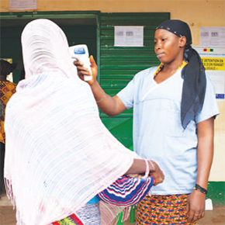
Intervencia = ovplyvnenie
Epidemiológia nielen študuje rozloženie ochorení ale aj používa výsledky štúdia na kontrolu zdravotných problémov, teda nie je len "štúdium" zdravia v populácii, ale zahŕňa aj uplatnenie výsledkov získaných zo štúdií pre kontrolu ochorení (predchádzanie, liečbu, atď ochorení);
Epidemiológ používa vedecké metódy popisnej a analytickej epidemiológie pre „diagnostikovanie" zdravia komunity a navrhuje intervencie v oblasti verejného zdravia na kontrolu a prevenciu chorôb;
Kontrola v epidemiológii znamená celý komplex aktivít od sledovania po opatrenia, intervencie a vyhodnotenie ich účinnosti.

Slide 22
Epidemiologické prístupy
Popisný
Zdravie a choroby v populácii
ČO? KTO? KEDY? KDE?
Aké sú zdravotné problémy komunity?
Koľko ľudí sa to týka?
V akom čase?
Kde títo ľudia žijú, pracujú alebo trávia čas?
Analytický
Príčiny, výhľad a hodnotenie programov
Prečo? Ako?
Akí sú pôvodcovia?
Aké sú príčiny?
Akým mechanizmom pôsobia?

Slide 23
Základné postupy
Popisný (deskripcia)
Skúmanie šírenia choroby v populácii a jeho rozloženia z hľadiska času, miesta a osoby.
Analytický (rozklad)
Overovanie predpokladu (hypotézy) o vzťahu choroby a potenciálnej príčiny prostredníctvom epidemiologickej štúdie, ktorá sa týka expozície a špecifického ochorenia.

Slide 24
Epidemické spravodajstvo
Zahŕňa činnosti spojené s funkciou včasného varovania.
Jej cieľom je urýchliť detekciu možných ohrození zdravia a umožniť včasnú reakciu.
Možno ju definovať ako proces k zisteniu, overeniu, analýze, hodnoteniu a skúmaniu udalostí v oblasti verejného zdravia, ktoré môžu predstavovať hrozbu pre zdravie verejnosti.

Slide 25
Epidemiológia
....popisuje distribúciu zdravia a chorôb v populácii z hľadiska
V čom je problém a aká je jeho frekvencia?
Koho sa problém týka?
Kde a kedy k nemu došlo?
Prečo k nemu došlo v konkrétnej populácii?

Slide 26
Využitie epidemiológie
Popis a podávanie správ o prirodzenom priebehu choroby, zdravotnom postihnutí, zranení, úmrtiach;
Pomoc pri plánovaní a rozvoji zdravotníckych služieb a programov;
Poskytovanie údajov pre administráciu a plánovanie služieb pre zdravie

Slide 27
Význam epidemiológie
Získanie, interpretácia a využitie informácií o zdraví na podporu zdravia a zníženie ochorení;
Základ pre rozvoj kontroly a preventívnych opatrení u ohrozených skupín;
„Úplná hodnota epidemiológie je dosiahnutá iba vtedy, ak jej výsledky sú použité v rámci činností v oblasti verejného zdravia, čo má za následok zdravšiu populáciu.„ (Koplan et al. 1999)

Slide 28
Koncepcia odboru epidemiológie v SR
Vydáva Ministerstvo zdravotníctva Slovenskej republiky podľa § 45, ods. 1 písm. a) zákona č. 576/2004 Z. z. o zdravotnej starostlivosti, službách súvisiacich s poskytovaním zdravotnej starostlivosti a o zmene a doplnení niektorých zákonov v znení neskorších predpisov;
Koncepcia obsahuje predmet činnosti, náplň práce, metódy práce a organizačnú štruktúru odboru epidemiológie.

Slide 29
Postavenie epidemiológie v SR
Epidemiológia je jedna z hlavných častí odboru verejné zdravotníctvo;
Organizačne je začlenená v rámci Úradov verejného zdravotníctva (ÚVZ)
Oddelenia epidemiológie infekčných chorôb
Oddelenia neinfekčných chorôb
Epidemiológiou neinfekčných chorôb sa zaoberajú iné oddelenia ÚVZ (Oddelenie podpory zdravia)
Oddelenia epidemiológie
Národný onkologický ústav
Ústavy epidemiológie na lekárskych fakultách.

Slide 30
Zhrnutie
Epidemiológia ako náuka o
výskyte ochorení, a
riešení ochorení populácie
Epidemiológia ako základ zdravia verejnosti
Koncepcia odboru epidemiológie v SR

